Slide 1
資源衛星接收站前瞻服務說明
蔡富安
國立中央大學太空及遙測研究中心
ftsai@csrsr.ncu.edu.tw

Slide 2
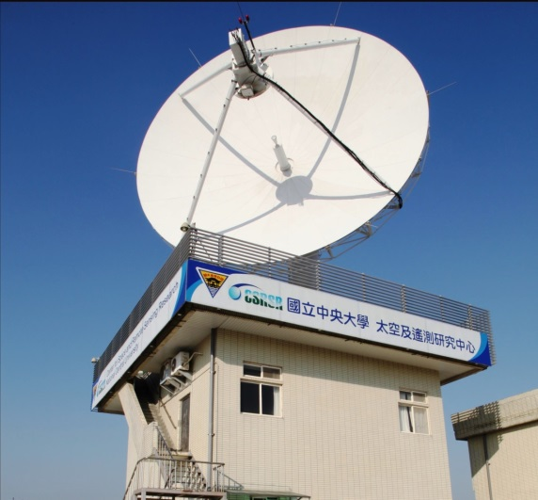
資源衛星接收站
1993年正式運作
持續提供國內各界優質之衛星資料與服務
Open Data服務
SPOT原始影像及衍生資料供科技部計畫申請使用
1996~迄今全台SPOT Mosaic網路圖磚介接服務(WMTS)
重大災害資訊影像
2022年7月起以徵求計畫方式無償提供SPOT 、 Pleiades、TerraSAR-X資料供學界申請使用（研究或教學）
2023年5月提供遙測測試基準場域及資料集
加值產品資料及服務
Notes:
Receiving radius F5: 2895.9 km, F2: 3189.2km
F2 altitude: 891 km
F5 altitude: 720 km
SP1 ~5 altitude: 832km
SP6/7altitude: 694km

Slide 3
服務項目
服務項目 |  | 資料說明 | 提供對象 | 申請方式
開放服務 | 開放資料 | SPOT衛星台灣地區正射影像 TOAR、NDVI、SR資料 | 科技部計畫 | 線上申請
 | 介接服務 | 自1996年起至2021年台灣全島及澎湖SPOT無雲鑲嵌影像之網路圖磚介接。 | 提供國內之團體或個人於非營利目的下免費使用 | 線上使用(不需申請)
 | 開放訂閱服務 | 依使用者設定條件提供 | 科技部計畫 | 聯絡信箱，專人服務
 | 徵求計畫 | SPOT、Pleiades、TerraSAR-X臺灣地區影像 | 具科技部計畫主持人資格者； 五專、高國中小學現職老師 | 線上申請
 | 衛星遙測測試基準場址與資料集(Benchmark Dataset) | 多時期光學及雷達影像以及經人工檢查及修正之地真資料。(規劃於2023年5月開始提供) | 提供學術研究使用 | 線上下載(不需申請)
 | 重大災害資訊 | 即時提供重大災害影像 | 全民 | 線上下載(不需申請)
衛星資料、加值產品與應用服務提供 | SPOT-6/7直接接收 | 每日再訪，接收後2小時內可取得影像。 | 全民 | 線上訂購
 | Pleiades直接接收
 | TerraSAR-X虛擬接收 | 可提供涵蓋全球影像，接收後7小時內可取得影像
 | ALOS/ COSMO-SkyMed/ Radarsat-2影像代理服務 | 依使用者需求提供相關產品與服務 |  | 聯絡信箱，專人服務
 | 訂閱服務 | 依使用者設定條件提供
 | 加值產品及應用服務 | 提供客製化加值產品與應用服務，TOAR、NDVI、SR資料已上線提供 |  | 線上訂購或特定合約

Slide 4
徵求計畫申請流程
本站於2月28日/8月31日前通知審查是否通過？
是否為目錄(Archive)影像？
申請者於1月31日 / 7月31日前提出申請
是
是
視通過案件數量，於1個月內陸續提供
否
通知申請者
安排新拍，視天候及其他條件限制，影像可提供時間未定，於拍到合適影像後1週內提供
*如有臨時緊急需求，請洽本站辦理，服務電話 (03)4229332；(03)422-7151 轉57601 李小姐

Slide 5
徵求計畫服務可使用資料
衛星種類 | 數量 | 位置 | 說明
SPOT 1-5 | 215,395,200 平方公里 | 台灣地區 | 直接接收 期間：82年6月至104年3月
SPOT 6/7 | 1,098,890 平方公里 | 台灣地區 | 直接接收 期間：107年1月1日至111年7月7日
Pleiades 1A/1B | 472,646 平方公里 | 台灣地區 | 直接接收 期間：109年7月13日至111年7月7日
TerraSAR-X | 146,558平方公里 | 台灣地區 | 虛擬接收 期間：109年7月13日至111年7月7日

Slide 6
申請平台及聯絡資訊
開放資料及介接服務 https://data.csrsr.ncu.edu.tw/index_WMTS.php
徵求計畫 https://earth.csrsr.ncu.edu.tw/CSRSR/FreeOrder/index.aspx
重大災害資訊 http://iws.csrsr.ncu.edu.tw/GoogleMap/disaster_platform.aspx
衛星影像訂購服務https://www.csrsr.ncu.edu.tw/about_rsrs.php
服務電話 (03)4229332；(03)422-7151 轉57601 李小姐
服務信箱 service@csrsr.ncu.edu.tw

Slide 7
開放資料服務
本站「衛星開放資料平台」於2015年8月17日上線
無償無限額提供本站所接收之SPOT衛星影像予科技部計畫使用
介接服務則提供國內之團體或個人於非營利目的下免費使用自1996年起至2021年台灣全島及澎湖SPOT無雲鑲嵌影像之網路圖磚介接
受限於國安、經費及衛星影像版權限制，目前未能開放無償提供Pleiades、TerraSAR-X影像，但本站仍會以徵求計畫方式提供

Slide 8
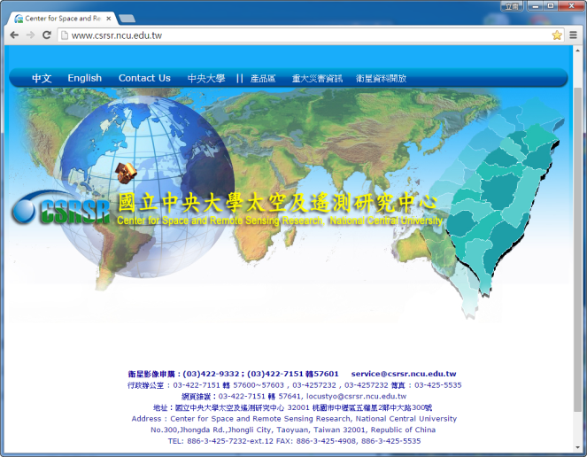
衛星影像資料開放平台
太空及遙測中心首頁
資料開放平台入口網頁

Slide 9
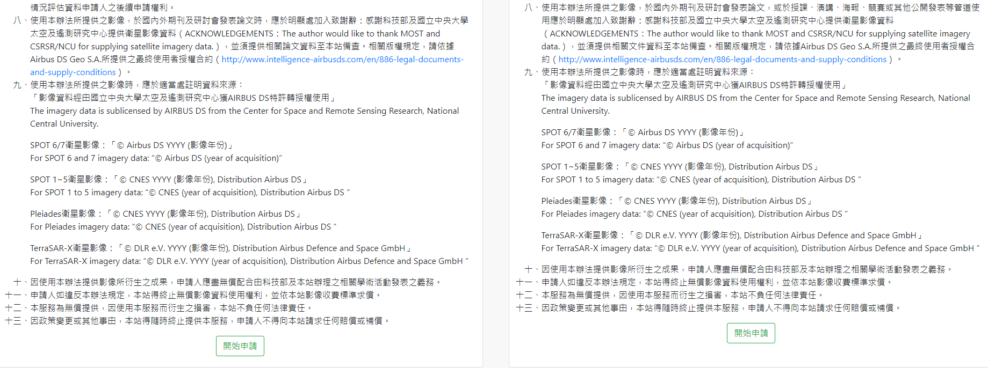
徵求計畫
自2022年7月起以徵求計畫方式免費提供SPOT、Pleiades、TerraSAR-X資料予具科技部計畫主持人資格者或五專、高國中小學現職老師

Slide 10
重大災害資訊平台

Slide 11
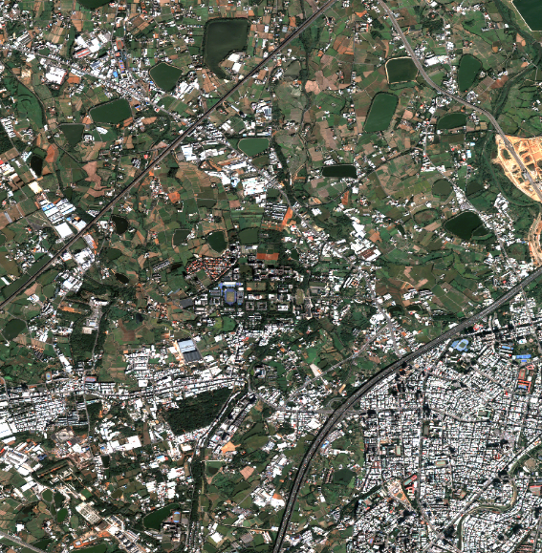
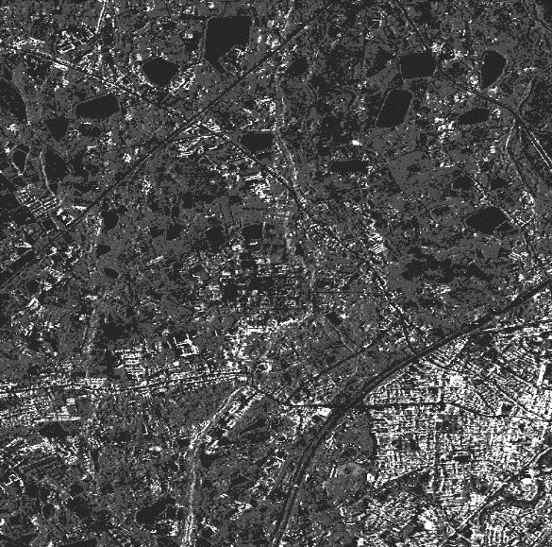
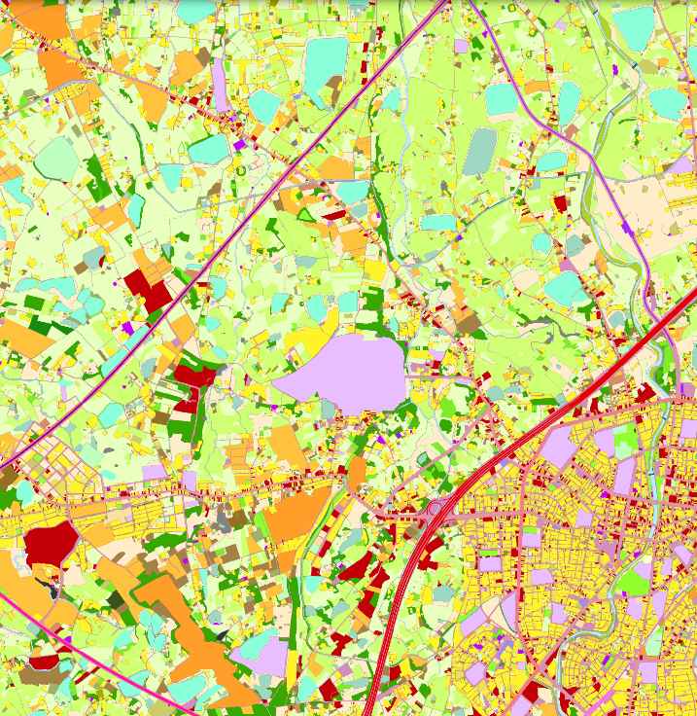
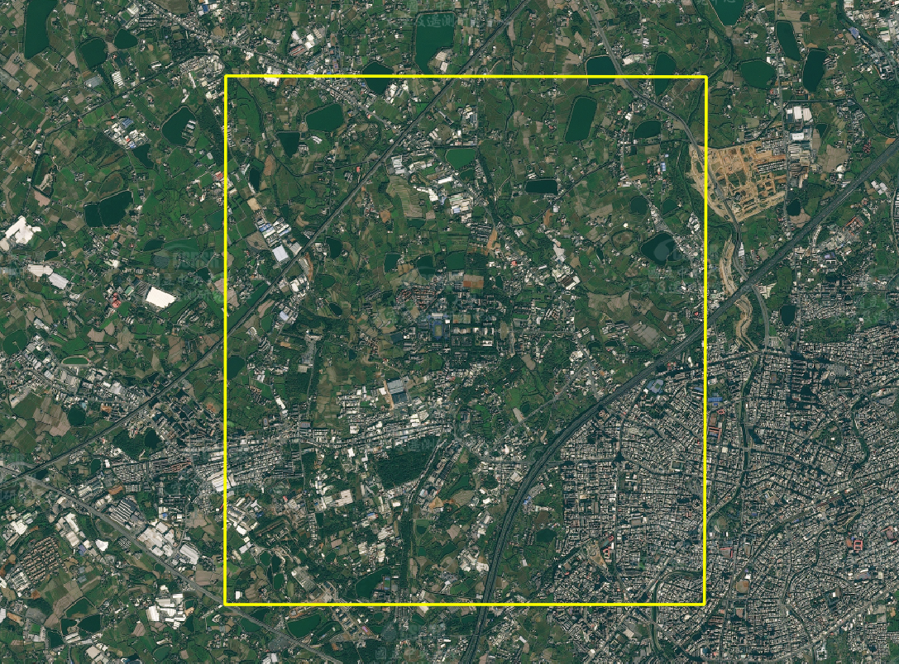
建立衛星遙測測試基準場址與資料集
Benchmark Dataset
測試基準場地-中央大學周邊約5 x 5公里的區域

Slide 12
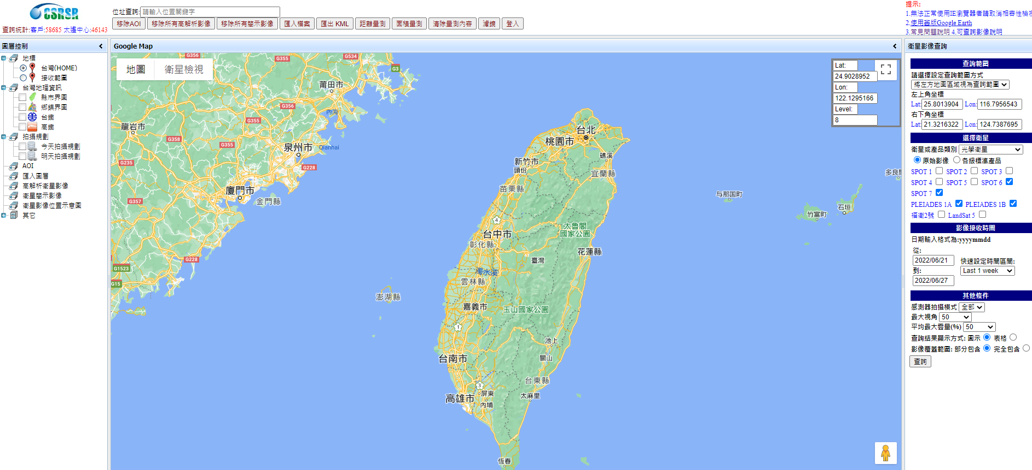
衛星影像訂購服務

Slide 13
使用者意見回饋
點選問卷調查，填寫問卷，以暸解您在遙測影像方面的需求與應用成果，並歡迎提出您的建議或意見
點選聯絡我們，可將您的問題或建議以email 發送給本站，將有專人回覆
撥打服務電話，將有專人為您服務

Slide 14
SPOT開放資料累積註冊計畫件數與下載數
104/8~110/12

Slide 15
介接服務累積使用人次及下載量
104/8~110/12

Slide 16
111.1~111.6服務概況
核心設施妥善率(實際開放時間/預計開放時間) | 核心設施稼動率(實際使用時間/實際開放時間) | 服務人數 | 服務計畫數
開放資料(科技部計畫下載) 111.1-111.6月： 181/181(天) 介接服務 111.1-111.6月) 181/181(天) | 開放資料(科技部計畫下載) 111.1-111.6月 107/181(天) 介接服務 111.1-111.6月) 181/181(天) | 介接服務 111.1-111.6月 使用人次：20,348人次 圖磚下載量：579.5GB | 開放資料(科技部計畫下載) 111.1-111.6月 註冊計畫數：13個 下載幅數：2,072幅

Slide 17
結語
衛星資料開放服務：無償提供SPOT影像、高階加值產品予科技部計畫、方便其快速進行多元空間及時間尺度之研究
衛星資料介接服務：提供各界於非營利目的下免費使用自1996年起至2021年台灣全島及澎湖SPOT影像之網路圖磚介接
徵求研究計畫：針對學術研究或教學之使用者，無償提供SPOT、Pleiades、TerraSAR-X影像資料，促進學術研究與教育應用
衛星遙測測試基準場址與資料集(Benchmark Dataset) ：提供多時期衛星影像及地真資料，供使用者進行遙測相關技術、應用開發及測試

Slide 18
簡報完畢 敬請指教

